Slide 1
ТРАНСПОРТНЫЕ ВУЗЫ
В РЕАЛИЗАЦИИ ГОСУДАРСТВЕННОЙ СТРАТЕГИИ
Президент Ассоциации вузов транспорта РФ,
ректор РУТ (МИИТ), д.т.н., профессор
Борис Лёвин

Slide 2
Из «Совместного заявления Российской Федерации и Китайской Народной Республики о дальнейшем углублении отношений всеобъемлющего партнёрства и стратегического взаимодействия»
4 июля 2017 г.
Содействовать реализации транспортных и инфраструктурных проектов, в том числе высокоскоростной магистрали Москва ­– Казань, железнодорожного моста Нижнеленинское – Тунцзян, трансграничного автомобильного мостового перехода Благовещенск – Хэйхэ; созданию экономического коридора Россия – Китай – Монголия
Продолжать работу по строительству пункта пропуска Большой Уссурийский – Хэйсяцзыдао
Принимать взаимные меры по улучшению условий для осуществления перевозок товаров по Транссибирской железнодорожной магистрали в страны Европы
Ускорить создание международных транспортных коридоров «Приморье-1» и «Приморье-2»
2

Slide 3
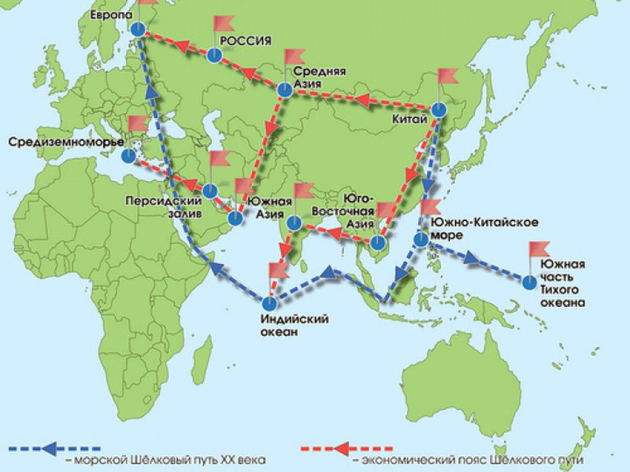
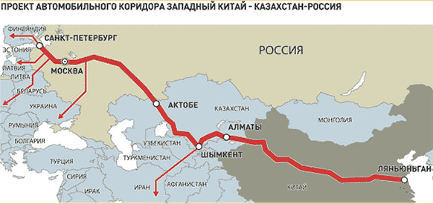
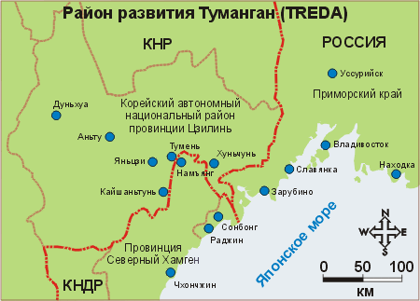
ПЕРСПЕКТИВЫ И ПРИОРИТЕТЫ
3

Slide 4
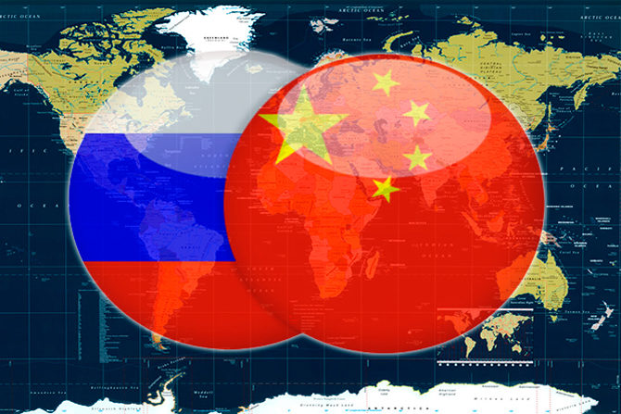
СИСТЕМНАЯ ИНТЕГРАЦИЯ
Встречное движение Китая и России к формированию единой транспортно-логистической системы Евразии и наращиванию объёмов партнёрства в этой сфере в интересах двух стран требует системной интеграции деятельности на уровнях:
Национальных органов транспорта
Ведущих бизнес-структур
Транспортных высших учебных заведений
Научных центров
Повышение роли вузов транспорта Китая и России
в кадровом и научном
обеспечении государственной политики двух стран
по развитию многопланового
стратегического социально-экономического партнёрства
4

Slide 5
ПАРТНЁРСТВО В ФОРМАТЕ МЕЖДУНАРОДНЫХ ЭКОНОМИЧЕСКИХ И ТРАНСПОРТНЫХ ОРГАНИЗАЦИЙ И ОБЪЕДИНЕНИЙ
5

Slide 6
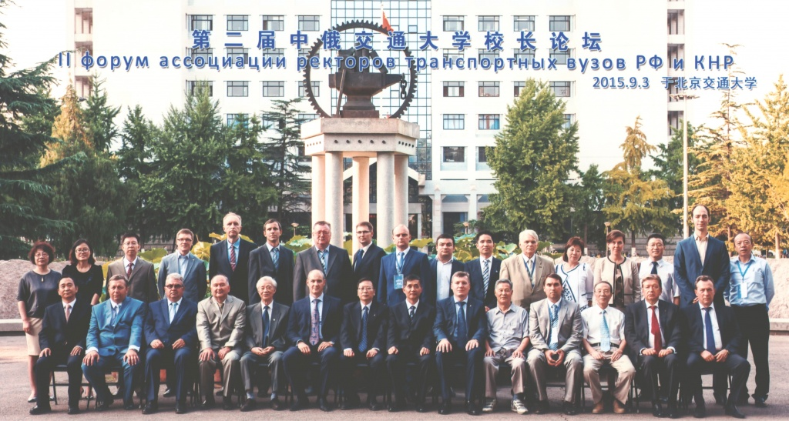
Май 2014. АССОЦИАЦИЯ РЕКТОРОВ ТРАНСПОРТНЫХ ВУЗОВ
РФ И КНР
Члены Ассоциации:
24 вуза
Китайской Народной Республики и Российской Федерации
«Правительство России поддерживает программу сотрудничества между транспортными вузами России и Китая. Будущее транспортной отрасли находится в наших руках и формируется в стенах транспортных университетов»
Министр транспорта РФ М.Ю. Соколов
6

Slide 7
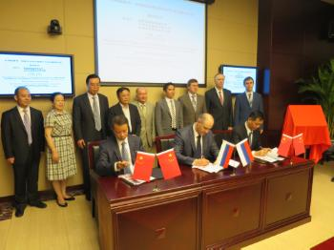
Июнь 2016. ОБРАЗОВАТЕЛЬНЫЙ ПРОЕКТ «ИНСТИТУТ ВСМ ЕВРАЗИЯ»
Участники: Российский университет транспорта (МИИТ), Уральский государственный университет путей сообщения, Чжэнчжоуский железнодорожный профессионально-технический институт
Подготовка для КНР И РФ высококвалифицированных специалистов для ВСМ по 22 специальностям
7

Slide 8
Декабрь 2016 г. СОГЛАШЕНИЕ О СОЗДАНИИ РОССИЙСКО-КИТАЙСКОГО НАУЧНО-ОБРАЗОВАТЕЛЬНОГО ЦЕНТРА
Участники:
Компания «СRRС Changchun»
Российский университет транспорта (МИИТ)
ОАО «Скоростные магистрали»
АО «ВНИИЖТ»
ОАО «НИАС»
АО «ВНИКТИ»
ФГУП ВНИИЖГ
Организация и реализация совместных исследований в области разработки высокоскоростного подвижного состава и взаимодействия подвижного состава с инфраструктурой железнодорожного транспорта
Реализация совместных инженерных проектов в области разработки высокоскоростного подвижного состава, проектирования и эксплуатации объектов, систем и устройств
Подготовка и переподготовка квалифицированных инженерных кадров для ВСД с учетом передового российского и китайского опыта
Организация трансфера технологий и локализация производства продукции для создания и эксплуатации объектов, систем и устройств инфраструктуры высокоскоростного железнодорожного транспорта
8

Slide 9
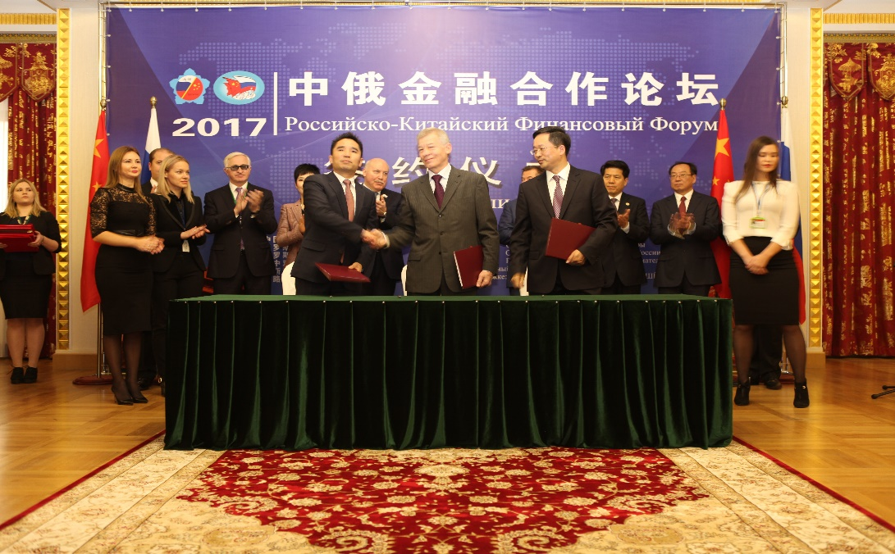
Октябрь 2017. СОГЛАШЕНИЕ О РЕАЛИЗАЦИИ ОБРАЗОВАТЕЛЬНОГО ПРОЕКТА
РУТ (МИИТ)
Международная корпорация «Евразия»
Акционерное общество «Гринвуд»
Совместный проект по подготовке студентов из Китая ( профессиональная, гуманитарная, лингвистическая) преподавателями МИИТ на базе университета и площадях АО «Гринвуд» с прохождением практики студентов и их последующим трудоустройством на китайских предприятиях
Начало реализации проекта – 2018 год
Ежегодный набор студентов из Китая – до 200 чел.
9

Slide 10
ПАРТНЁРЫ РУТ (МИИТ)
Даляньский университет информатики
Совместные бакалаврские программы двойного диплома по направлениям:
«Логистика»
«Лингвистика»
Лицензия китайского вуза на направление подготовки
«Русский язык»
Шицзячжуанский железнодорожный технический институт
Совместный образовательный проект. Подготовка кадров по направлениям:
Строительство ж.д.
Строительство мостов и автомобильных дорог
Электрификация ж.д.
Сигнализация и управление на ж.д. транспорте
Электрический городской рельсовый транспорт
Китайская Инженерная Железнодорожная Корпорация
«Эр Юань»
Дополнительное профессиональное образование на базе МИИТ китайских специалистов
в сфере профессиональных коммуникаций транспорта
10

Slide 11
ПАРТНЁРЫ РУТ (МИИТ)
Пекинский транспортный университет
Соглашение о сотрудничестве:
Академическая мобильность
Совместные научные исследования
Заявки на получение грантов в государственных фондах России и Китая
Юго-западный транспортный университет г. Чэнду
Соглашение о сотрудничестве:
Создание Китайско-российского научно-исследовательского Центра геотехнических исследований работы транспортных сооружений в холодных регионах
Поддержка развития инфраструктуры высокоскоростных железных дорог в Китае и в России
Подготовка к изданию российско-китайско-английского словаря по терминологии транспортного строительства
11

Slide 12
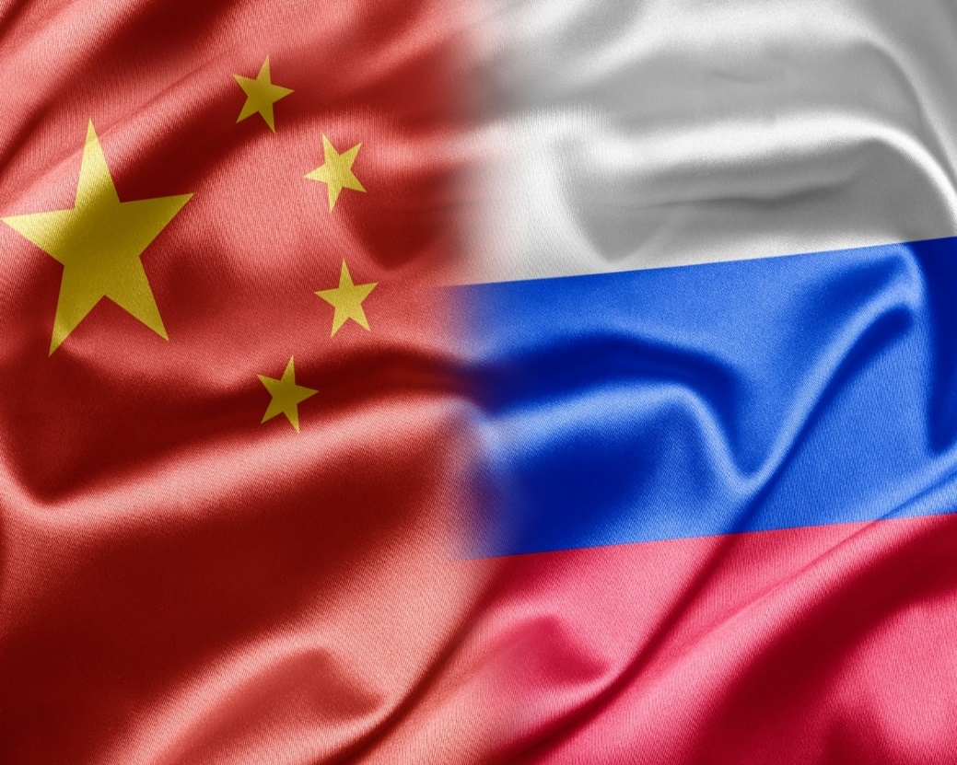
СТРУКТКРА ПАРТНЁРСТВА
Среди китайских партнёров Российских
высших учебных заведений транспорта -
вузы, предприятия, научные центры, корпорации
12

Slide 13
НАПРАВЛЕНИЯ ПАРТНЁРСТВА
Реализация совместных образовательных бакалаврских и магистерских программ двойных дипломов
Актуальные совместные научно-образовательные проекты с привлечением бизнеса
Согласованные программы подготовки кадров по актуальным специальностям ( ВСМ, цифровой транспорт, интермодальные и мультимодальные перевозки, транспортная безопасность)
Дальнейшая интеграция деятельности в формате международных организаций
Лингвистическая подготовка (центры изучение русского и китайского языка, как иностранного на базе российских и китайских высших учебных заведений соответственно)
Академические, студенческие, культурные и спортивные обмены
13

Slide 14
ИНИЦИАТИВА АССОЦИАЦИИ ВУЗОВ ТРАНСПОРТА РФ
С 2014 года в России и во Франции проходят ежегодные Международные конференции вузов двух стран по вопросам дальнейшего развития транспортного образования в условиях интернационализации образования с участием представителей:
Российско-Французского Совета по экономическим, финансовым, промышленным и торговым вопросам (СЕФИК), Посольства Франции в России, Национальных органов транспорта обеих стран, российских и французских транспортных компаний
С 2014 года в Китае и в России проходят ежегодные Форумы Ассоциации ректоров транспортных вузов России и Китая
Цель деятельности Ассоциации: содействие
интеграции вузов в мировое образовательное и научное
сообщество, повышение рейтингов вузов двух стран на международном рынке образования, содействие экспорту
образовательных услуг, развитие транспортных отраслей
Провести в 2018 году в России международную конференцию на тему «Евроазиатские транспортные коридоры. Кадровая политика» с участием представителей национальных органов транспорта, бизнеса, вузов Китая, России и Франции, ведущих международных организаций транспорта
14

Slide 15
БЛАГОДАРЮ ЗА ВНИМАНИЕ!

